Slide 1
基于多特征融合和增量学习的未知流量识别技术
报告人：刘珺怡
中国科学院高能物理研究所，计算中心
第二十届全国科学计算与信息化会议
2023/7/10

Slide 2
报告提纲
一、背景与挑战
二、模型架构
三、测试结果
四、总结与展望

Slide 3
1. 背景与挑战

Slide 4
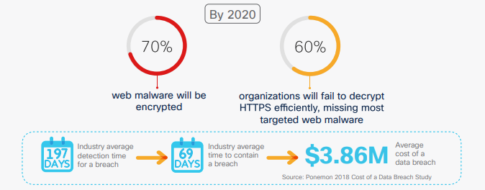
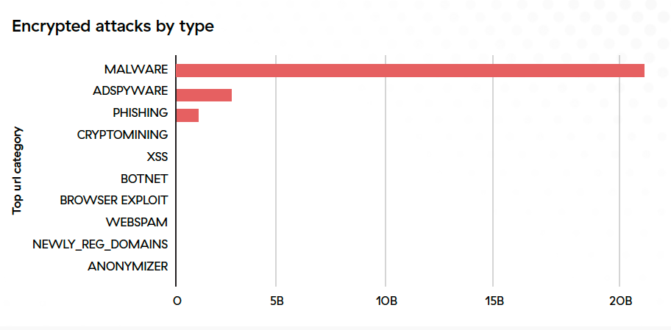
加密恶意流量的挑战
随着流量加密技术的普及和用户安全意识的提高，加密流量已成为当今互联网环境中的重要组成部分。
流量加密技术是一把“双刃剑”，在保护用户隐私的同时也为恶意软件隐藏其攻击行为提供了便利。
加密流量的识别和分析是网络防御的一项基础工程。
思科公司的加密流量分析白皮书^{[1]}在对超过40万种恶意软件进行监控和分析后发现，超过70%的恶意软件的通信过程使用了流量加密技术,而60%的组织将无法有效地解密HTTPS，从而错过关键的加密威胁。
Zscaler发布的《加密攻击状况报告》^{[2]}显示，2022年共阻止240亿次威胁，有超过85%是加密的，比2021年高出20%，使用加密渠道的攻击呈持续上升趋势。
[1] Cisco Encrypted Traffic Analytics White Paper
[2] Over 85% of attacks are encrypted: ThreatLabz Report (zscaler.com)

Slide 5
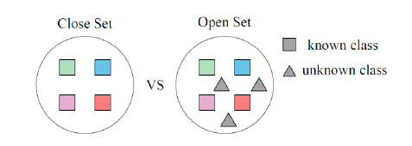
未知流量识别技术
流量识别方法
传统方法（基于端口/基于有效载荷）：不能识别加密流量。
基于深度学习的方法：具有高度自动化的识别能力，可以部分解决加密流量的识别问题，但很难识别未知流量。
未知流量识别（开放世界流量识别、0-day流量识别）
多数基于深度学习的网络流量识别是在封闭集中进行的，即训练时分类任务中的所有潜在类别已知的。
测试集中出现新的未知流量类型往往被错误地归类为已知的流量类别，导致检测系统的假阳性率高。
现有未知流量识别技术的缺点
特征选择的类型相对单一，识别效率低；
每次收集到新的数据，需要重新训练整个系统，实时性和实用性较差。

Slide 6
2. 模型架构

Slide 7
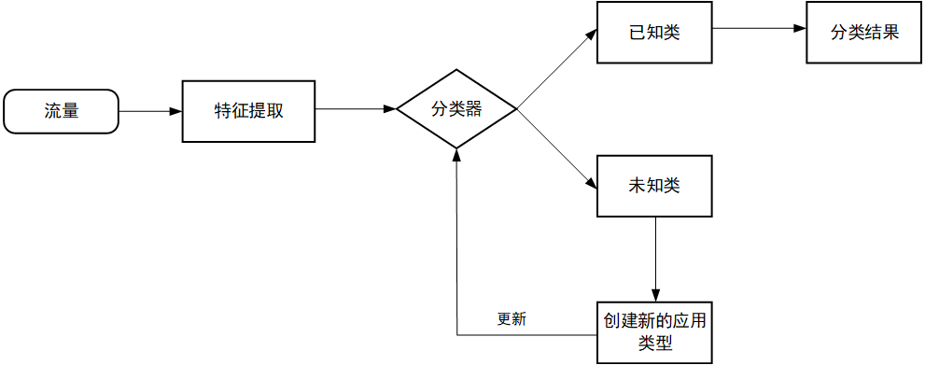
未知流量识别基本步骤
在检测系统中识别未知流量的过程通常可分为三个阶段
首先，将已知流量与未知流量分离，从而实现对已知流量的准确分类。
其次，系统从分离的未知流量中检测新的类，标记识别的新类，并将它们添加为已知类。
最后，还有一个增量学习阶段，基于更新的已知类数据集更新先前的模型。

Slide 8
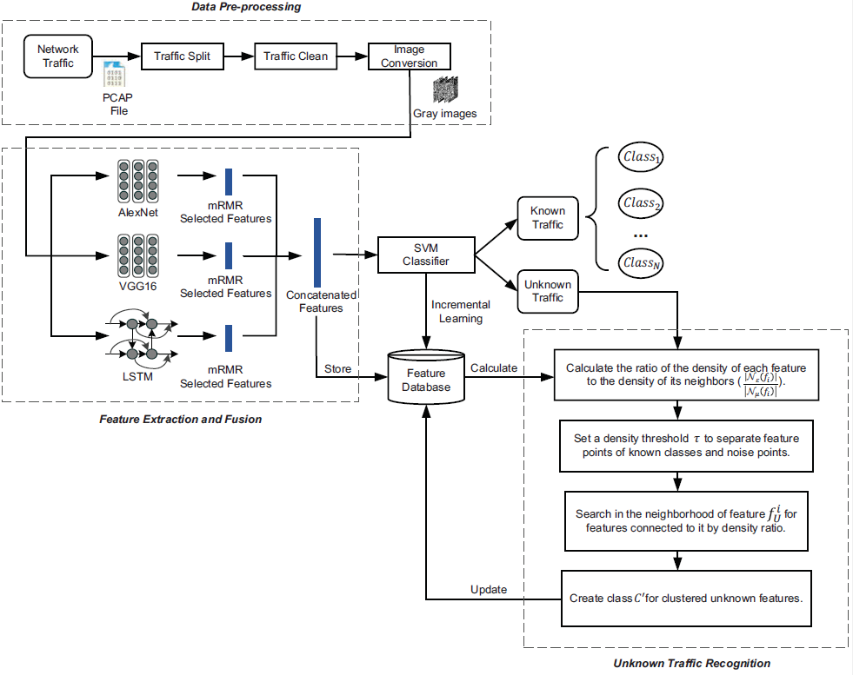
基于多特征融合和增量学习的模型架构
数据预处理
清洗数据包，将其处理成大小统一的格式以输入神经网络。
特征提取与融合
提出一种智能特征处理方法，使用多通道并行神经网络从原始网络流量数据中提取时间和空间特征。
结合基于mRMR算法的特征融合减少冗余。
未知流量识别
提出一种基于密度比的聚类方法，为未知流量构建新的类别。
通过添加新数据来动态扩展聚类结果，从而提高效率并处理噪声。
类别增量学习
改进了一种增量学习多类SVM分类器，基于已知流量和检测到的未知流量的特征进行自主学习，而无需每次从头开始训练分类器。

Slide 9
数据预处理
工具
SplitCap（流量分割）: SplitCap - A fast PCAP file splitter (netresec.com)
USCT-TK（流量清洗、图像转换）: yungshenglu/USTC-TK2016: Toolkit for processing PCAP file and transform into image of MNIST dataset (github.com)
流量分割
将相同的五元组信息的流量数据包分割，每个小的PCAP文件包含一个单一的TCP或UDP会话。
流量清洗
删除对流量分类无用的数据包，如有效载荷不足的短会话和一些辅助数据包。
图像转换
经过清洗的PCAP文件被裁剪成1024（32×32）字节组，每个字节表示为一个像素，转换为大小为32×32的单通道灰度图像。
BitTorrent
Zeus
Gmail
Tinba

Slide 10
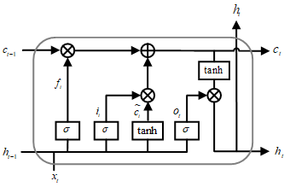
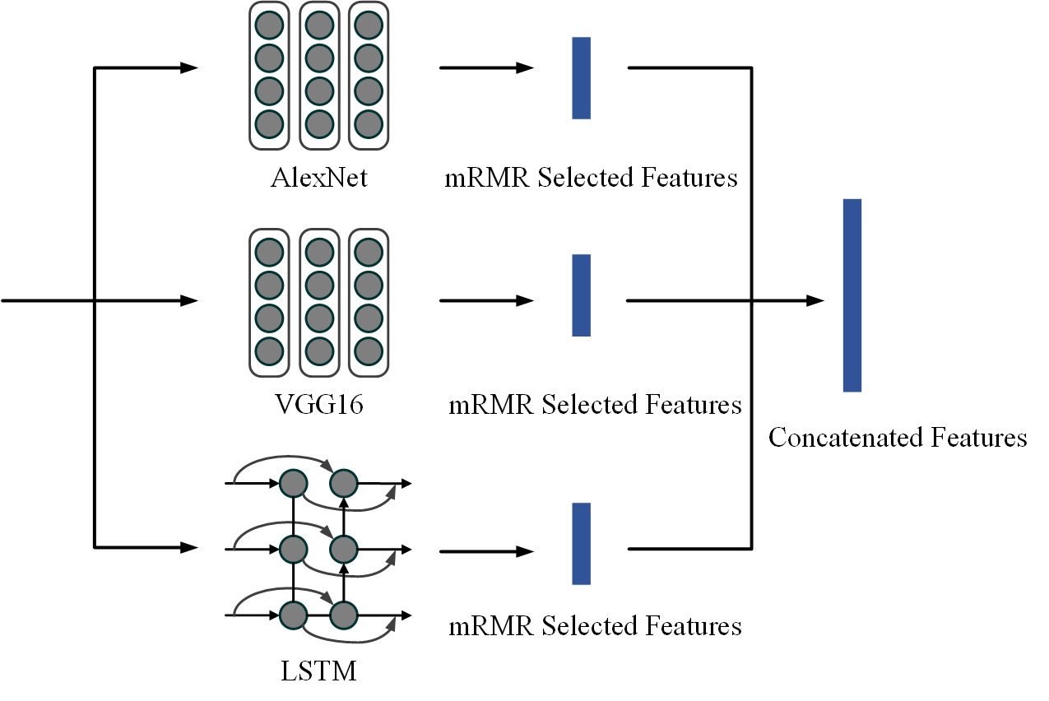
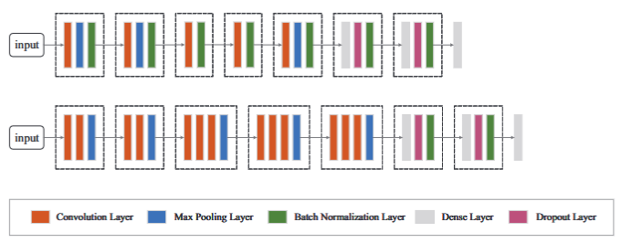
特征提取与融合
特征提取
空间特征：AlexNet、VGG16
时间特征：LSTM
加密流量中的冗余信息更多，需要对提取的特征进行筛选。

Slide 11
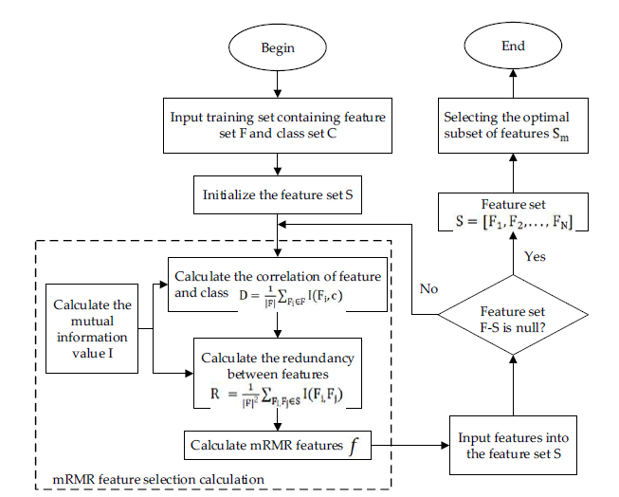
特征提取与融合
特征选择
mRMR算法（minimum Redundancy Maximum Relevance, 最小冗余度最大相关性）
互信息：
冗余度：
相关性：
目标：

Slide 12
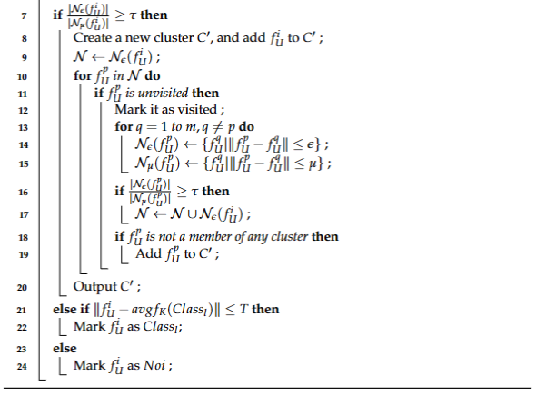
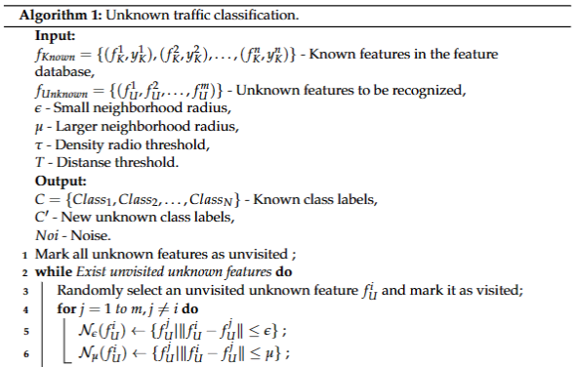
未知流量识别
基于密度比聚类的未知流量识别算法
不需要事先设定聚类数量，也不需要每次重复聚类。
将具有足够密度比的未知特征划分为一个新的类别。

Slide 13
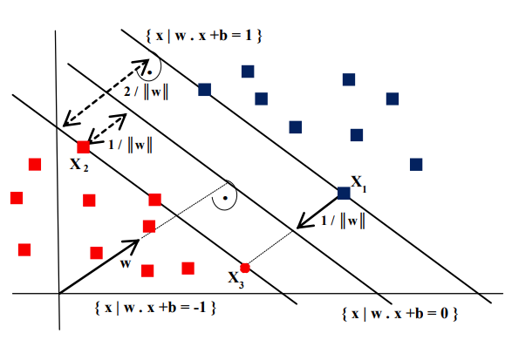
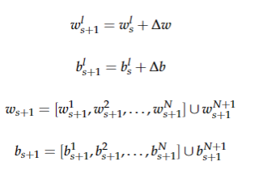
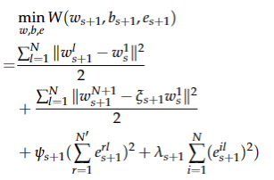
类别增量学习
类别增量学习SVM分类器（CIL SVM）
SVM的本质是对最优决策函数的估计。在N分类问题中，目标是寻找最佳的N-1个超平面。
基于Lagrange方程的多类SVM的优化目标函数：
类别更新后，增加新的分类平面，增加的超平面的权重向量和偏置参数更新：
增量多类SVM的优化目标函数更新：

Slide 14
3. 测试结果

Slide 15
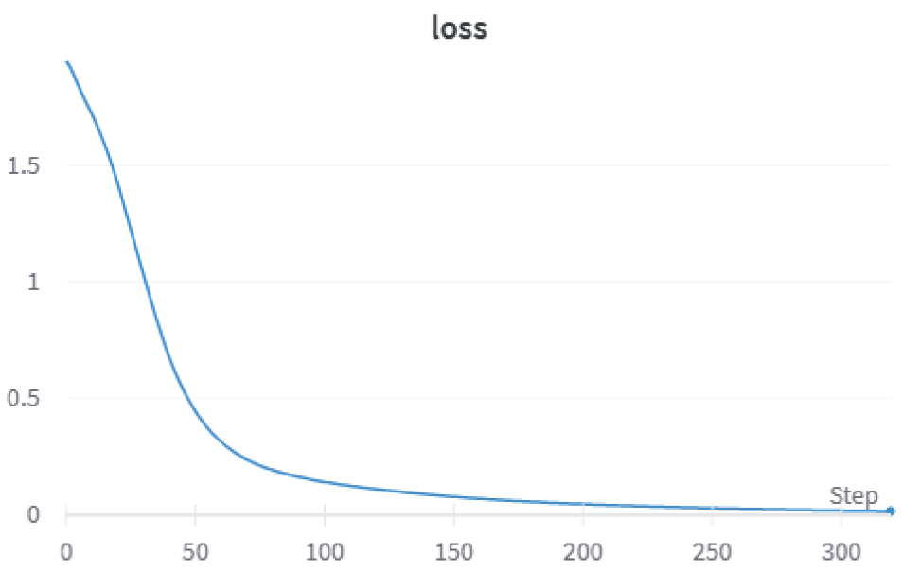
实验设置
实验环境
Nvidia Tesla T4 GPU
Ubuntu 20.04 LTS
Python 3.6.5
TensorFlow 1.14.0, sklearn 1.0.2
预训练参数

Slide 16
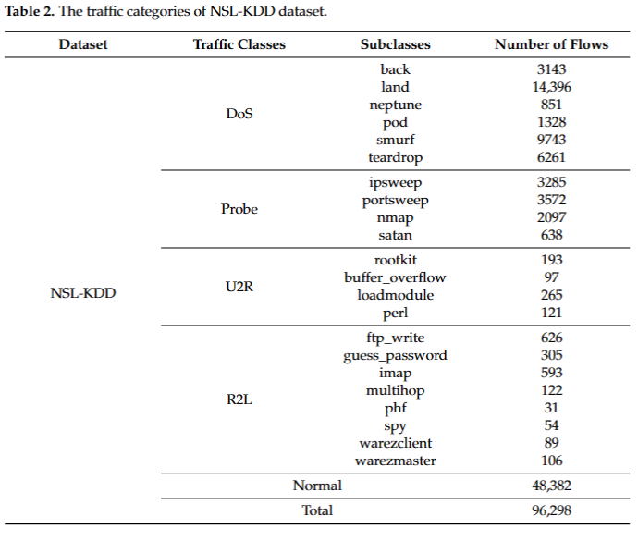
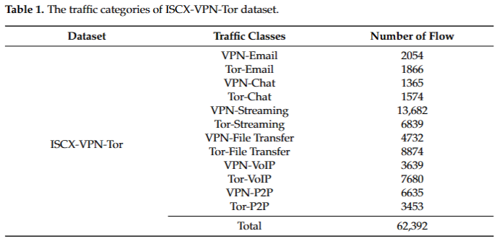
实验数据集
数据集
ISCX-VPN-Tor（用于检测VPN及Tor加密流量）
NSL-KDD（用于检测攻击样本与正常流量）
ISCXVPN2016: VPN 2016 | Datasets | Research | Canadian Institute for Cybersecurity | UNB(accessed on 1 May 2023) ISCXTor2016: Tor 2016 | Datasets | Research | Canadian Institute for Cybersecurity | UNB (accessed on 1 May 2023)
NSL-KDD: NSL-KDD | Datasets | Research | Canadian Institute for Cybersecurity | UNB (accessed on 1 May 2023)

Slide 17
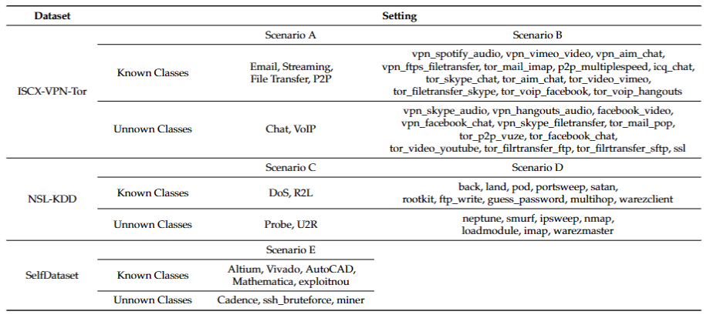
实验场景设置
将数据集中的应用类别划分为已知流量与未知流量
场景A：测试集中的所有未知流量的应用服务类型与训练集中的已知流量完全不同。
场景B：测试集中的未知流量具有与训练数据集中已知流量类似的应用服务类型。
场景C：测试集中的所有未知攻击的攻击机制与训练集中的已知攻击完全不同。
场景D：测试集中的未知攻击具有与训练集中已知攻击类似的攻击模式。
场景E：测试集中所有未知的正常和恶意流量与训练集中的已知流量的类型完全不同。

Slide 18
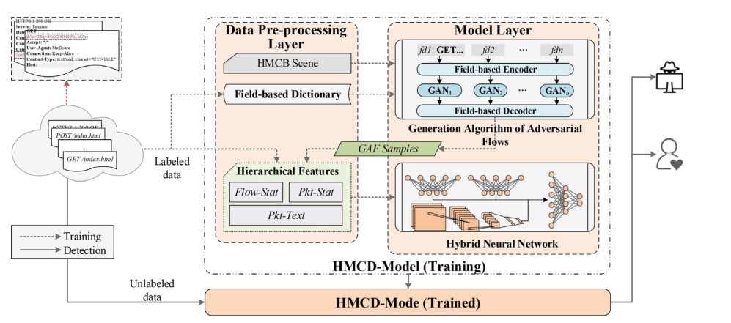
对比方法设置
对比方法
MI-UTR(our method)
CNN(benchmark)
CNN-GR^{[1]}
通过第一次反向传播的梯度(GradBP)来识别未知流量
Open-CNN^{[2]}
在基本CNN模型中通过向SoftMax的激活向量添加额外的未知类构造OpenMax层
HMCD^{[3]}
基于WGAN-GP生成对抗流
混合神经网络分层检测流量特征识别未知的HTTP恶意通信行为
[1] Yang L, et al. Deep learning and zero-day traffic classification: Lessons learned from a commercial-grade dataset.
[2] Zhang Y, et al. Unknown network attack detection based on open set recognition.
[3] Yun X, et al. Detecting unknown HTTP-based malicious communication behavior via generated adversarial flows and hierarchical traffic features.

Slide 19
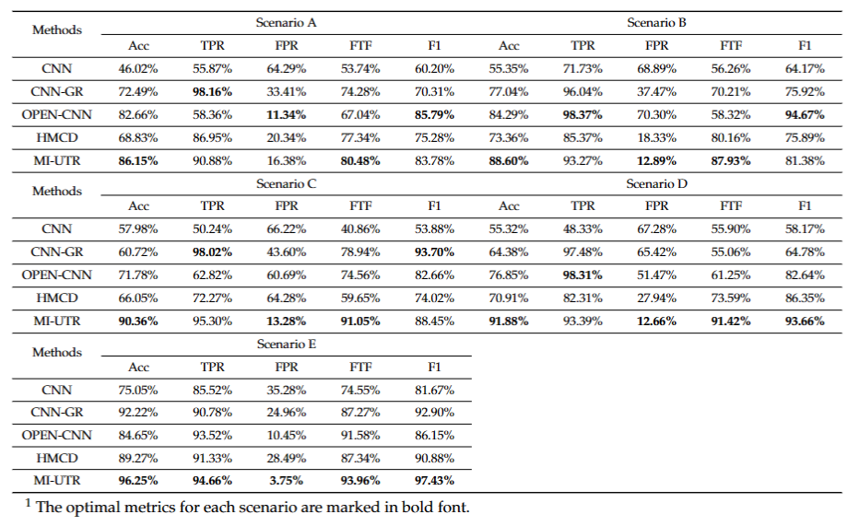
测试结果
衡量指标

Slide 20
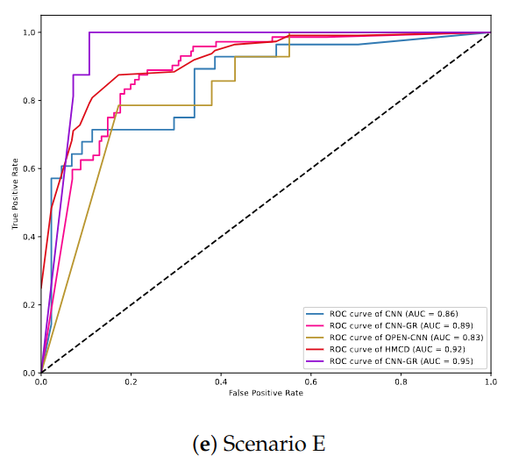
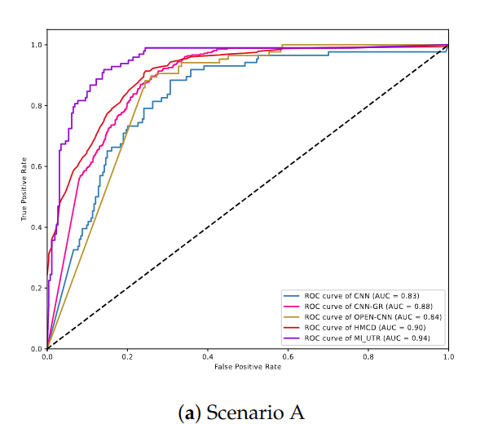
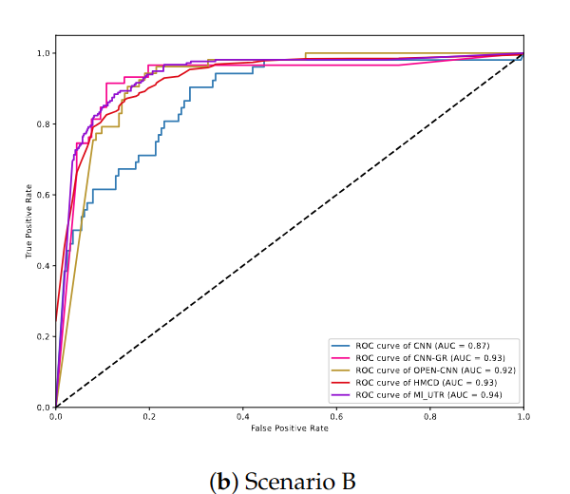
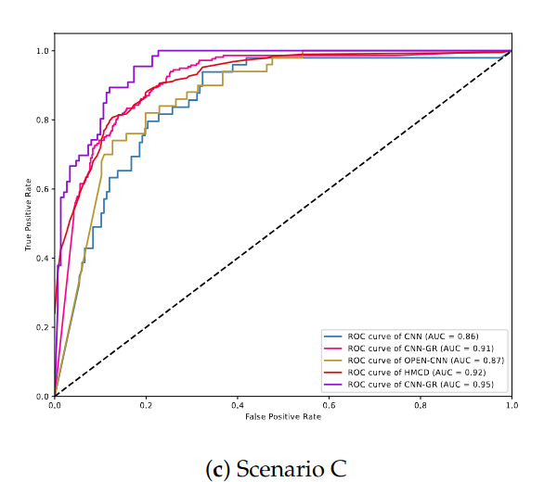
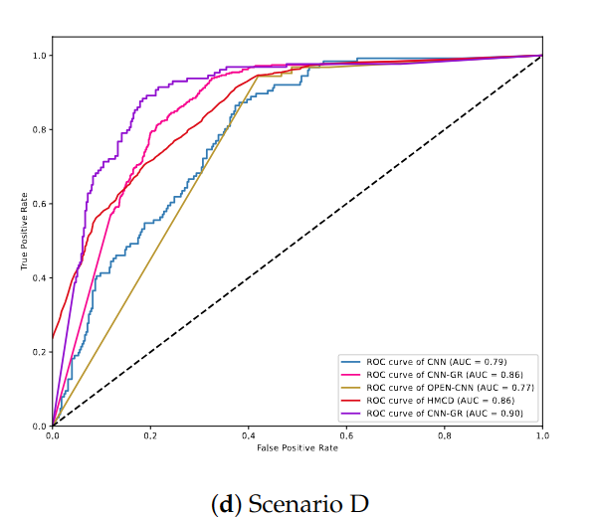
测试结果
ROC曲线
CNN无法直接检测未知流量，AUC值小。
不同场景下MI-UTR的AUC值都为最大，显示出模型具有较强泛化能力。

Slide 21
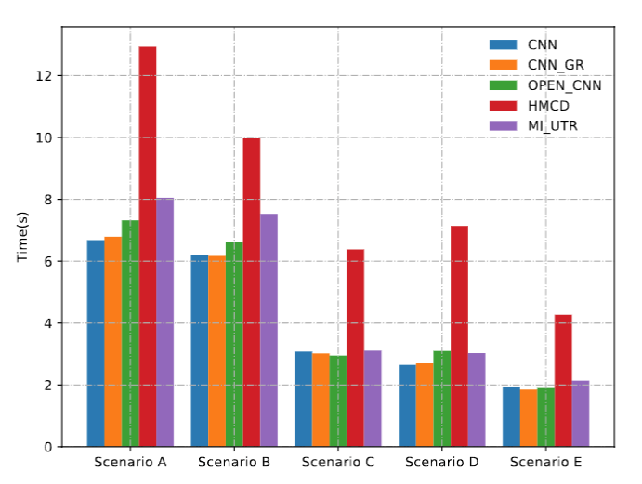
测试结果
时间消耗
CNN、CNN-GR和Open CNN在时间消耗方面差异较小。
由于使用生成算法来扩充数据，HMCD具有更复杂的参数和结构，导致比其他算法明显更高的时间消耗。
MI-UTR实现了精度和时间消耗之间的良好平衡。

Slide 22
4. 总结与展望

Slide 23
小结
本研究开发了一种基于多特征融合和增量学习流量检测方法，实现了已知流量的分类和未知流量的识别。
该方法实现了一个基于mRMR的多通道并行神经网络，从时间和空间两个维度选择最佳特征，然后将其输入分类器，以解决加密流量特征的冗余问题。
通过从特征数据库中学习，分类器可以立即将已知流量的特征分类到特定的应用类别，未知流量特征通过基于密度比的聚类算法被添加到新创建的未知流量类别中，并更新特征数据库。
分类器通过学习更新后的特征库，能够对新创建的未知流量类别进行分类。
在几个公开的数据集上的实验结果表明，我们的模型在一些应用场景中明显优于现有的方法，包括VPN隧道和Tor应用中的加密流量的分类，以及入侵检测任务。

Slide 24
未来展望
效率
在更大规模的网络中，模型的处理速度和内存要求可能成为瓶颈。
进一步提高速度的方法包括部署分布式数据库，采用更高性能的硬件，如高速解析器，以及用高性能语言（如C++）实现模型。
CIL稳定性
当处理大量的类或类的分布随时间变化时，模型在以前学习的类别上的表现可能会恶化。
可采用诸如排练技术、正则化方法和偶发记忆等策略来保存和巩固以前学到的类别知识。
网络可变性
加密流量随着时间的推移表现出新的模式和特征，造成潜在的假阳性或假阴性。
需要更多的适应性和动态方法来跟上加密流量不断变化的性质。

Slide 25
谢谢大家！
请各位专家批评指正！

